Slide 1
Эффективное взаимодействие
в педагогическом процессе
Романычева Н.В.,
ст.преподаватель кафедры РРМВ
Notes:
1

Slide 2
Потребность в любви, в нужности другому — фундаментальная человеческая потребность
Первый и главный принцип воспитательной работы — безоценочное, безусловное принятие ребенка.
Очень важно постоянно сообщать ребенку, что он нам нужен, важен, что его существование для нас — радость.
Notes:
2

Slide 3
Правила взаимодействия взрослого с ребенком
Не вмешивайтесь в дело, которым занят ребенок, если он не просит помощи. Своим невмешательством вы будете ему сообщать: «С тобой все в порядке! Ты, конечно, справишься!».
Если ребенку трудно, и он готов принять вашу помощь, обязательно помогите ему (не получается, не выходит, не знает как...). Очень хорошо начать со слов: «Давай вместе» (ЗБР Л.С.Выготский).
Notes:
3

Slide 4
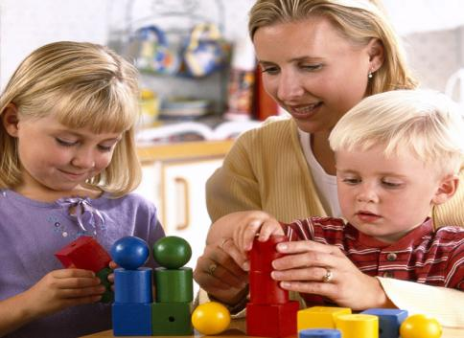
Меры педагогической помощи:
Стимулирующая помощь
Направляющая помощь
Обучающая помощь
Notes:
4

Slide 5
Правила взаимодействия взрослого с ребенком
Постепенно и неуклонно снимайте с себя заботу и ответственность за личные дела детей и передавайте их им.
Не делайте за ребенка то, что он может сделать САМ!
Notes:
5

Slide 6
Научитесь слушать
Notes:
6

Slide 7
Научитесь «Я-высказываниям»
«Ты - высказывание» / «Я - высказывание»
* Ты никогда меня не слушаешь! / Когда я вижу, что ты не слушаешь меня, мне неприятно, ведь я говорю достаточно важные вещи. Пожалуйста, будь внимательнее к тому, что я говорю.
* Что ты все время разговариваешь параллельносо мной? / Мне сложно говорить, когда кто-то еще разговаривает одновременно со мной. Если у тебя есть вопрос — задай его. Возможно, если ты внимательно послушаешь меня, то потом у тебя возникнет меньше вопросов.
* Ты всегда ужасно себя ведешь! / В данной ситуации ты вел себя некрасиво. Меня обижает такое поведение. Ты умеешь быть другим, поэтому, пожалуйста, в следующий раз будь более сдержан.
* Ты всегда без спросу берешь книги со стола! / Когда с моего стола без спросу берут вещи, в частности книги, мне неприятно. Возможно, я хочу с ним поработать в ближайшее время. Поэтому я не против, чтобы ты брал книгу, но предварительно спроси меня, можно ли это сделать.
Notes:
7

Slide 8
«Я-высказывания» нужно строить по такой форме:
1. Точное название своего чувства в этой ситуации.
Я чувствую (обиду, раздражение, злость, разочарование, недоумение, беспокойство, беспомощность)…
Я не знаю, как реагировать…
У меня возникает проблема…
2. Описание ситуации, вызвавшей напряжение
Когда я вижу, что…
Когда это происходит…
3. Название причин
Потому что
Notes:
8

Slide 9
Алгоритм "я-высказывания"
1. Объективно описать события, ситуацию без экспрессии, вызывающей напряжение («Когда я вижу, что...», «Когда это происходит...»).
2. Описать свою эмоциональную реакцию, точно назвать свое чувство в этой ситуации («Я чувствую...», «Я огорчаюсь...», «Я не знаю, как реагировать...»).
3. Объяснить причины этого чувства и высказать свои по желания («Потому что я не люблю…», «Мне бы хотелось...»).
4. Представить как можно больше альтернативных вариантов («Возможно, тебе стоит поступить так...», «В следующий раз сделай...»)
5. Дать дополнительную информацию ребенку относительно проблемы (объяснение).
Notes:
9

Slide 10
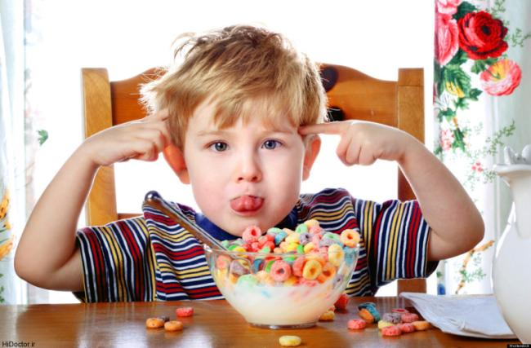
Формула
Ситуация + Я - чувство + Объяснение
Notes:
10

Slide 11
Найдите «Я-высказывание»
Воспитатель уже несколько раз делала замечание Саше, чтоб не шалил за столом, а он был неосторожен и пролил суп на скатерть.
1. Сколько раз тебе говорить? Не вертись за столом.
2. Я чувствую обиду, когда ты не слушаешь, что я говорю
3. Я очень огорчаюсь, когда приходится повторять несколько раз одно и то же.
Notes:
11

Slide 12
Ситуация 1
У вас важный разговор с коллегой. Ребенок то и дело прерывает его (делает это часто)
Notes:
12

Slide 13
Ситуация 2
Коля схватил кусок хлеба со стола и начал есть, пока еще накрывали на стол.
Notes:
13

Slide 14
Ситуация 3
Все уже одеты на прогулку, а Лена все еще сидит на банкетке совершенно не одетая, поет песни
Notes:
14

Slide 15
Ситуация 4
Антон и Леша бегают за Оксаной, дразнят ее и показывают языки
Notes:
15

Slide 16
Помните о дистанции
Notes:
16

Slide 17
И, главное, будьте позитивны!
а
Notes:
17

